Slide 1
第二单元 元素性质的递变规律

Slide 2
主族元素原子核外电子排布和元素性质的周期性变化
主族 | ⅠA | ⅡA | ⅢA | ⅣA | ⅤA | ⅥA | ⅦA
原子核外价电子(外围电子)排布
最高正价
最低负价
化合价变化
金属性和非金属性变化
原子半径变化规律
ns¹
ns²
ns²np¹
ns²np²
ns²np³
ns²np⁴
ns²np⁵
+1
+2
+3
+4
+5
+6
+7
-4
-3
-2
-1
最高正价:+1→+7;最低负价:-4→-1
金属性减弱非金属性增强
同周期从左到右半径逐渐减小

Slide 3
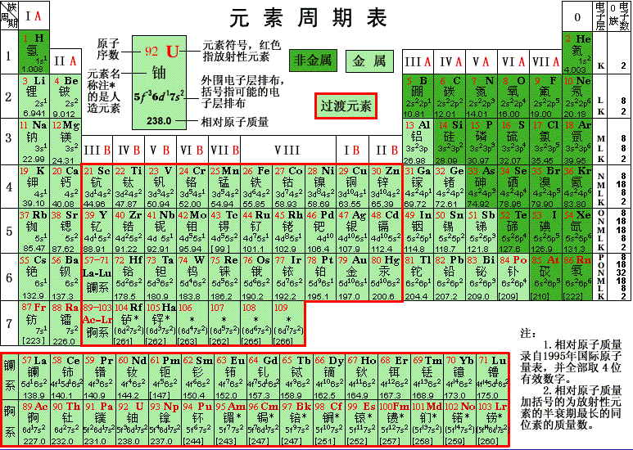
p区ns²np^{1~6}
S区ns^{1~2}
d区
（n-1)d^{1~9}ns^{1~2}
ds区
(n-1)d¹⁰
ns^{1~2}
f区 (n-2)f^{0~14}(n-1)d^{0~2}ns²

Slide 4
各区元素特点
 | 包括元素 | 外围电子排布 | 化学性质
s区 | ⅠA ⅡA族 | ns^{1~2} | 除氢外，都是活泼金属
p区 | ⅢA~ⅦA 0族 | ns²np^{1~6} | 非金属性增强、金属性减弱
d区 | ⅢB~ⅦB Ⅷ族 | (n-1)d^{1~9}ns^{1~2} | 均为金属，d轨道上的电子可参与化学键的形成
ds区 | ⅠB ⅡB族 | (n-1)d¹⁰ns^{1~2} | 均为金属，d轨道上的电子不参与化学键的形成
f区 | 镧系锕系 | (n-2)f⁰⁻¹⁴(n-1)d^{0~2}ns² | 镧系元素化学性质相似 锕系元素化学性质相似

Slide 5
一、说出下列元素在周期表中的位置
3d⁸4s² 5d⁵6s² 5d¹6s² 4f⁷6s²
二、写出下列原子的电子排布式并说出它在周期表中的位置。
₂₄Cr
₂₆Fe
₂₉Cu
₃₀Zn
₃₄Se
[Ar]3d⁵4s¹
[Ar]3d⁶4s²
[Ar]3d¹⁰4s¹
[Ar]3d¹⁰4s²
[Ar]3d¹⁰4s²4p⁴

Slide 6
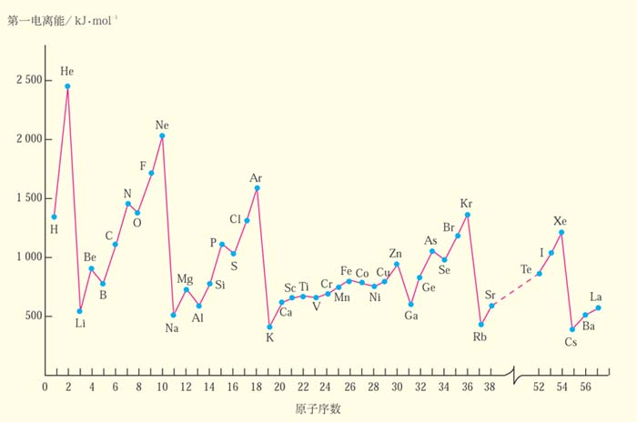
元素第一电离能的周期性变化

Slide 7
电离能
1.定义：
气态电中性基态原子失去一个电子转化为气态基态正离子所需要的最低能量叫做第一电离能。
2.表示方法：
用符号 I₁ 表示，单位：kJ /mol
电离能反映了原子失去电子倾向的大小。电离能越大，越难失去电子，金属性越强。

Slide 8
3.第一电离能的变化规律
规律1:（1）同主族
元素从上到下第一电离能逐渐减小；
元素从左到右第一电离能总体呈增大趋势。
（2）同周期

Slide 9
以第二周期为例，说明为什么I₁总体呈增大趋势上有异常现象？请试从核外电子排布分析。
交流讨论：
全满
Ne
半满
N
F
O
C
O< N<F<Ne
B< Be<C
Be
Li
2S²
B
2S²2P³
2S²2P⁶
2S²
2S²2P¹
2S²2P³
2S²2P⁴
2S²2P⁶

Slide 10
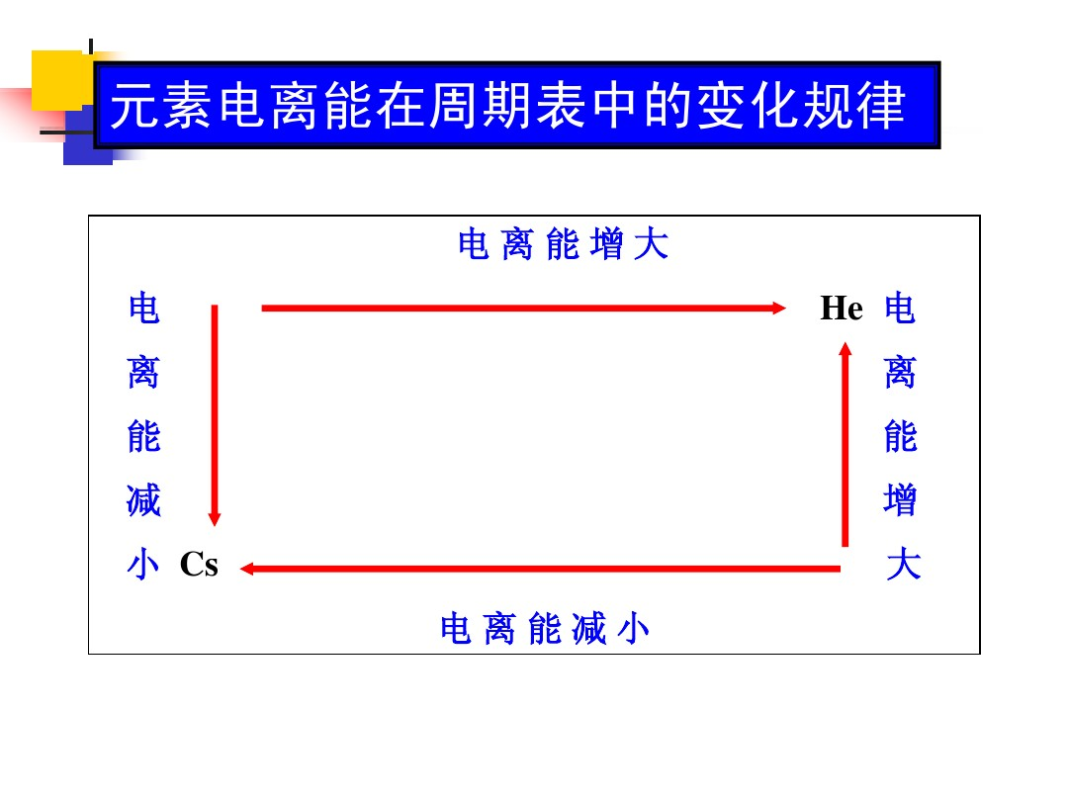
Li <B< Be<C< O< N<F<Ne
Na <Al< Mg<Si < S < P <Cl <Ar

Slide 11
拓展讨论：同种元素逐级电离能的变化规律
M(g)= M⁺ (g) + e⁻ I₁
M⁺(g)= M²⁺ (g) + e⁻ I₂
M²⁺(g)= M³⁺ (g) + e⁻ I₃（ . . . . . .
一价气态正离子再失去一个电子所需要的能量叫做第二电离能,符号Ｉ2。以此类推，第三、第四电离能……
Na元素的逐级电离能数据：
I₁ | I₂ | I₃ | I₄ | I₅ | I₆ | ……
496 | 4562 | 6912 | 9543 | 13353 | 16610 | ……
规律4：
同种元素逐级电离能逐渐升高: I₁﹤I₂﹤I₃……﹤I_{n}

Slide 12
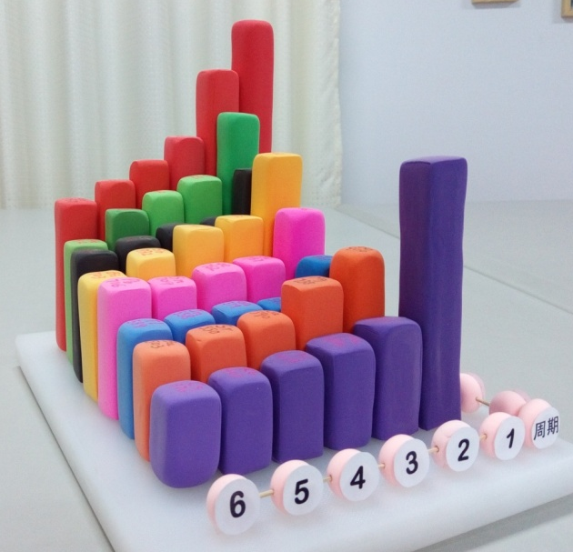
4.电离能的应用
（1）判断元素原子失电子的能力即金属性强弱。
520
900
520
900
Li
Be
Mg
738
738
>
金属性:Li Mg

Slide 13
4.电离能的应用
（2）判断元素的最高化合价
 |  | Na | Mg | Al
电离能（kJ/mol） | I₁ | 496 | 738 | 578
 | I₂ | 4562 | 1451 | 1817
 | I₃ | 6912 | 7733 | 2745
 | I₄ | 9543 | 10540 | 11575
 | I₅ | 13353 | 13630 | 14830
 | I₆ | 16610 | 17995 | 18376
 | I₇ | 20114 | 21703 | 23293
这些数据跟钠、镁、铝的化合价有什么联系?

Slide 14

4.电离能的应用
（3）说明原子核外电子的分层排布，尤其是最外层电子数
Na元素的逐级电离能数据： （单位：kJ/mol）
I₁ | I₂ | I₃ | I₄ | I₅ | I₆ | I₇ | I₈ | I₉ | I₁₀ | I₁₁
496 | 4562 | 6910 | 9543 | 13354 | 16613 | 20117 | 25496 | 28932 | 141362 | 159076
I₁<<I₂<I₃……<I₉<<I₁₀<I₁₁

Slide 15

_{小试高考}
1.(2016·全国Ⅲ) 根据元素周期律，第一电离能Ga_________As。（填“大于”或“小于”）
2.(2014·新课标全国卷Ⅱ) N、O、S元素中第一电离能最大的是________(填元素符号)。
小于
N
3、判断下列元素间的第一电离能的大小
Na K N P
F Ne Cl S
Mg Al O N
>
>
<
>
>
<

Slide 16
概念辨析
1、每一周期元素中都是以碱金属开始，以稀有气体结束。
2、f区都是副族元素，s区p区都是主族元素
3、铝的第一电离能大于K的第一电离能
4、20℃时1moI Na失去1moI电子吸收650KJ能量，则Na的第一电离能为650 KJ·moI⁻¹
错
错
对
错

Slide 17
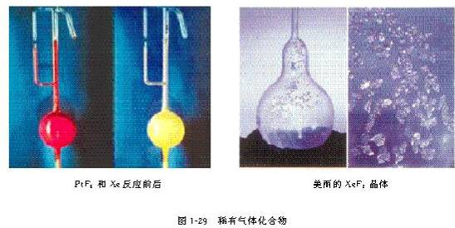
第一种稀有气体化合物终于诞生了。。。。。。
1962年，英国青年化学家巴特利特在实验室合成了第一种氙的化合物(Xe⁺[PtF6]ˉ) ，之后化学家又陆续合成了XeF₂、XeF₄、XeF₆。

Slide 18
电负性
1、电负性的概念：
鲍林
美国化学家 于1932年首先提出了用电负性来衡量元素吸引电子能力。
电负性是用来衡量元素在化合物中
的能力的物理量。
指定氟的电负性为 ，并以此为标准确定其他元素的电负性。
吸引电子
4.0
相对值而非绝对值

Slide 19
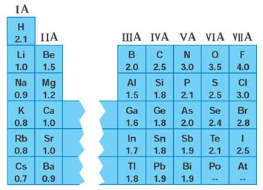
2、电负性的递变规律：
电负性最大
增 大
电负性逐渐 。
电负性有 的趋势
原因？
减小
电负性最小

Slide 20
原因解释
1、同周期从左至右元素的电负性逐渐增大
原因：同周期从左至右，电子层数相同，核电荷数增大，原子半径递减，有效核电荷递增，对外层电子的吸引能力逐渐增强，因而电负性只增加
2、同一主族中，从上到下，元素的电负性逐渐减小
原因：同主族元素从上到下，虽然核电荷数也增多，但电子层数增多引起原子半径增大比较明显，原子和对外层电子的吸引能力逐渐减弱，元素的电负性值递减

Slide 21
课堂练习
1、下列各组元素按电负性由大到小顺序排列的是 A. F N O B. O Cl F
C. Na Mg Al D. Cl S As
D
2、比较下列各组元素电负性的大小。
Al、Si、P ；
F、C1、Br ；
Na、K、Cs 。
Al ＜ Si ＜ P
Br ＜ C1 ＜ F
Cs ＜ K＜ Na

Slide 22
3、电负性的应用
（1）根据电负性数值的大小来衡量元素的金属性和非金属性的强弱。
大于
一般认为，电负性 1.8的元素为非金属元素，电负性 1.8的元素为金属元素。
小于

Slide 23
3、电负性的应用
（2）衡量元素在化合物中吸引电子能力的大小，判断元素化合价的正负。
一般电负性小的元素在化合物中吸引电子的能力 ，元素的化合价为
值；电负性大的元素在化合物中吸引电子的能力 ，元素的化合价为
值。
弱
正
强
负

Slide 24
课堂练习
1.请查阅下列化合物中元素的电负性值，指出化合物中为正值的元素
CH₄ NaH NF₃ NH₃
SO₂ H₂S ICl HBr
当两个成键元素间的电负性差值为零时呢?
物质类型?

Slide 25
3、电负性的应用
（3）反映了原子间的成键能力和成键类型
一般认为，如果两个成键元素间的电负性差值大于1.7，他们之间通常形成
键；如果两个成键元素间的电负性差值小于1.7，他们之间通常形成
键。
离 子
共 价

Slide 26
课堂练习
2.请查阅下列化合物中元素的电负性值，判断他们哪些是离子化合物，哪些是共价化合物
NaF HCl NO MgO KCl CH₄
离子化合物： 。
共价化合物： 。
NaF、 MgO、 KCl
HCl、 NO、 CH₄

Slide 27
课堂练习
3、在下列空格中，填上适当的元素符号。
(1) 在第3周期中,第一电离能最小的元素是 ，第一电离能最大的元素是 ； 电负性最小的元素是 ，电负性最大的元素是 。金属性最强的元素是 ，非金属性最强的元素是 ；原子半径最大的是 ，最小的是 。（不考虑稀有气体）
Na
Cl
Na
Cl
Na
Cl
Na
Cl

Slide 28
(2)在元素周期表中，第一电离能最小的元素是 ，第一电离能最大的元素是 ；电负性最小的元素是 ，电负性最大的元素是 。金属性最强的元素是 ，非金属性最弱的元素是 。 (不考虑放射性元素和稀有气体)
Cs
F
Cs
F
Cs
F

Slide 29
4、元素的电负性与元素其它性质的关系
一般,同周期元素的原子半径越小,电负性越大，第一电离能越大，越易得到电子，其非金属性越强，金属性越弱 ；元素的原子半径越大,元素的电负性越小，第一电离能越小，越易失去电子，其非金属性越弱，金属性越强。
即:元素的性质呈周期性变化。

Slide 30
随着原子序数的递增
元素性质呈周期性变化的根本原因
引起了
最外层电子数 1→8
核外电子排布呈周期性变化
（K层电子数 1→2）
原子半径：
大→小（除稀有气体）
决定了
化合价：
+1→+7 －4→－1
（稀有气体元素为零）
元素性质呈周期性变化
非金属性：
弱→强
归纳出
金属性：
强→弱
第一电离能：
小→大(有特例)
电负性 ：
小→大（除稀有气体）
元素周期律

Slide 31
位、构、性三者关系
原子结构
决定
元素性质
反映
反映
反映
决定
决定
元素在表中位置

Slide 32
5、元素周期律及元素周期表的意义
元素周期律是人们在对原子结构和元素性质的长期研究中总结出来的科学规律，它对人们认识原子结构与元素性质的关系具有指导意义，也为人们寻找新材料提供了科学的途径。例如，在IA族可以找到光电材料，在ⅢA、ⅣA、VA族可以找到优良的半导体材料。

Slide 33

元素周期表与超导材料
1953年，美国晶体学家玛蒂亚斯(B．T．Malthias)在寻
找超导材料时，物理学家费米让他“看看周期表”，“那里有那么多的元素，组合起来，你将有无限大的可能性发现你所需要的东西”。玛蒂亚斯便潜心研究，经过17年的漫长探索，终于得到了转变温度(电阻突然消失时的温度)为20.8 K的新超导材料。1986年，瑞士科学家穆勒(Muller)和德国科学家柏诺茨(Bednorz)发现La－Ba－Cu－O的复合氧化物具有高温超导特性，全世界掀起了“超导热”。化学家们顺着元素周期律对第ⅡA族(如Ca、Sr)、ⅢB族(如Sc)、I B族(如Ag、Au)和ⅡB族(如Zn、Cd)中的各种元素的复合氧化物体系进行了“全面搜索”，找到了一系列的高温超导材料。
我国科学家自1986年以来，在高温超导研究领域处于
国际前列。我国是最早发现液氮温区超导体的国家之一，并首先成功研制出三相交流高温超导电缆系统。

Slide 34
巩固练习
1、下列各组元素按电负性由大到小顺序排列的是( ) A. F N O B. O Cl F C. As P H D. Cl S As
D
2、下列哪个系列的排列顺序正好是电负性减小的顺序( ) A. K Na Li B. O Cl H C. As P H D. 三者都是
B

Slide 35
巩固练习
3、电负性差值大的元素之间形成的化学键主要为( ) A.共价键 B.离子键 C.金属键 D.配位键
B
差值若为零时呢?
4、下列不是元素电负性的应用的是( ) A.判断一种元素是金属还是非金属 B.判断化合物中元素化合价的正负 C.判断化学键的类型 D.判断化合物的溶解度
D

Slide 36
巩固练习
5、已知四种元素的电子排布式为： A.ns²np³ B.ns²np⁴
C.ns²np⁵ D.ns²np⁶
则他们的第一电离能按从大到小的顺序为 ，电负性的大小顺序为 。
D＞C＞A＞B
D＞C＞B＞A

Slide 37
巩固练习
6、A、B、C、D四种元素，已知A元素是地壳中含量最多的元素；B元素为金属元素，已知它的原子核外K、L层上电子数之和等于M、N层电子数之和；C元素是第3周期第一电离能最小的元素，D元素在第3周期中电负性最大。
(1)试推断A、B、C、D四种元素的名称和符号。
(2)写出上述元素两两化合生成的离子化合物的 化学式。
O
Ca
Na
Cl
CaO Na₂O Na₂O₂ CaCl₂ NaCl

